Slide 1


Excel Avançado: Funções de Busca e Agregações
Domine PROCV, ÍNDICE, CORRESP e fórmulas condicionais para gestão.

Slide 2
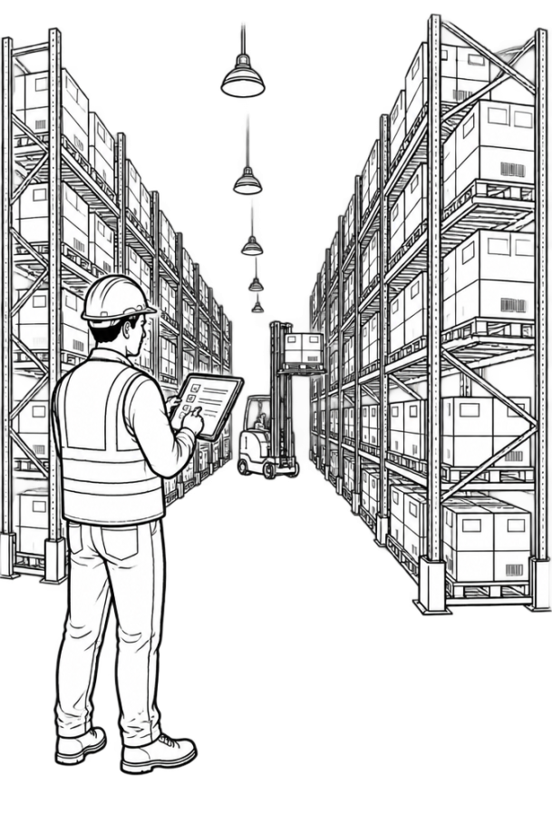
Como Encontrar um Dado em 10.000 Linhas?
Imagine procurar o preço unitário de um único parafuso em um catálogo imenso com mais de dez mil itens cadastrados.
Fazer isso manualmente consumiria horas e geraria erros graves de conferência. Fórmulas inteligentes automatizam esse processo em frações de segundo.

Slide 3
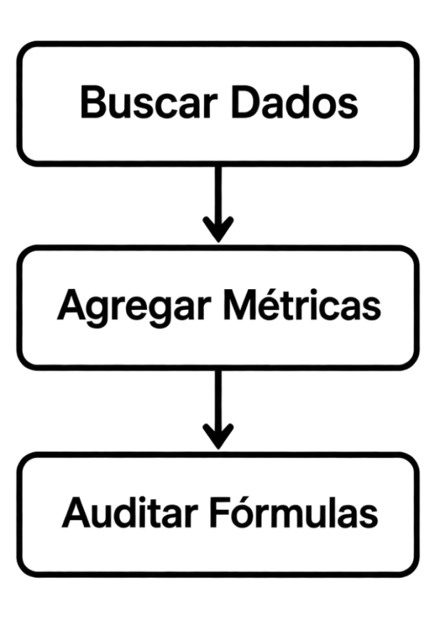
Objetivos da Aula de Hoje
Dominar buscas com PROCV, PROCH e ÍNDICE/CORRESP.
1
Consolidar métricas via SOMASE e CONT.SE.
2
Auditar fórmulas e prevenir erros com SEERRO e SE.
3
🧠
Lembre-se
Técnicas que integram tabelas em sistemas.

Slide 4




Vocabulário Essencial de Gestão
Agregação
Cálculo que reúne e totaliza valores numéricos conforme critérios definidos.
Auditoria
Rastreamento de precedentes e dependentes para validar o fluxo de cálculo.
Consulta
Localização dinâmica de registros específicos em outras tabelas por chave.
Aninhamento
Inserção de uma função dentro de outra para resolver testes múltiplos.

Slide 5
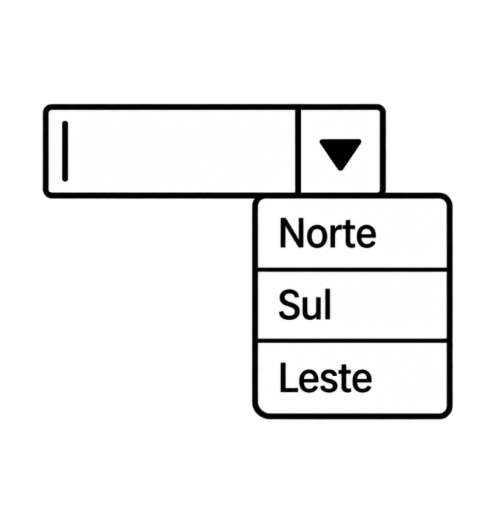
Recapitulando a Aula Anterior
Estrutura e Proteção
Na aula anterior, vimos como blindar planilhas:
Formatação condicional para alertas.
Validação de dados com listas suspensas.
Congelamento de painéis para navegação.
🔑
Ponto-chave
Dados padronizados garantem o sucesso de fórmulas de busca.

Slide 6

Quiz: Validação e Proteção
Pergunta 1:
Qual ferramenta impede digitação incorreta ao restringir escolhas a uma lista prévia?
Pergunta 2:
Qual recurso mantém cabeçalhos visíveis enquanto rolamos a planilha para baixo?
Pergunta 3:
Por que devemos proteger planilhas com senhas em relatórios compartilhados?

Slide 7
Quiz: Validação e Proteção
✅
Resposta 1:
Validação de dados (lista suspensa).
Resposta 2:
Congelar painéis.
Resposta 3:
Para evitar alterações acidentais em fórmulas essenciais e regras de validação.

Slide 8
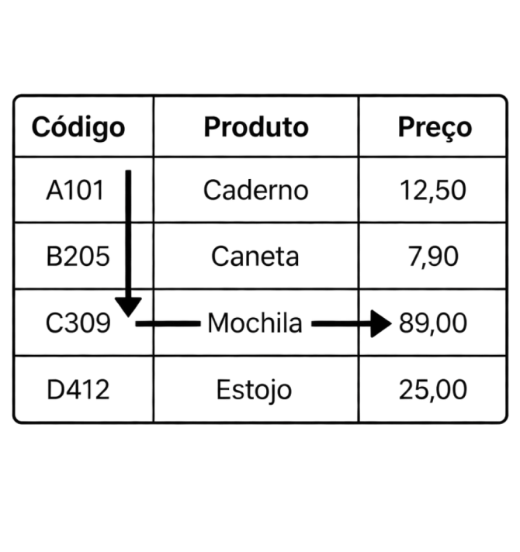
Apresentando a Função PROCV
O Motor da Busca Vertical
A função PROCV procura um código na primeira coluna à esquerda de uma matriz e retorna o valor correspondente situado na coluna indicada.
Sintaxe essencial: .
⚠️
Atenção
Use sempre 0 ou FALSO no quarto argumento para exigir correspondência estrita e evitar retornos aproximados errôneos.

Slide 9
Passo a Passo da Sintaxe PROCV
1. Chave
Indique a célula buscada: (ex: Código do produto).
2. Matriz
Selecione o intervalo com : .
3. Índice
Informe o número da coluna desejada: (Preço).
4. Exatidão
Digite para exigir código idêntico.

Slide 10
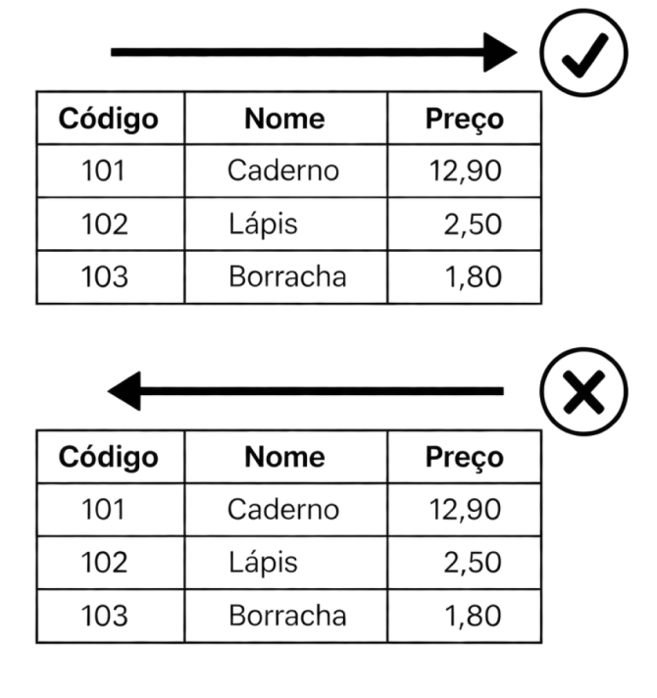
A Grande Limitação do PROCV
O Bloqueio da Esquerda
O PROCV possui uma regra rígida de projeto: o valor procurado deve obrigatoriamente estar localizado na coluna 1 da matriz selecionada.
Se você precisar descobrir o código do item buscando pelo nome que está à direita, o PROCV falha completamente.
🧠
Lembre-se
O PROCV olha apenas para a frente (da esquerda para a direita), nunca para trás.

Slide 11
Checando o Domínio do PROCV
Ao escrever =PROCV(D2; A2:C50; 2; FALSO), o que o número 2 representa?
1.
A quantidade máxima de resultados idênticos permitidos
2.
O código de segurança numérico exigido pela fórmula
3.
O número da coluna de retorno na matriz selecionada
4.
A segunda linha da planilha onde a busca começa

Slide 12
Checando o Domínio do PROCV
✅
Ao escrever =PROCV(D2; A2:C50; 2; FALSO), o que o número 2 representa?
1.
A quantidade máxima de resultados idênticos permitidos
2.
O código de segurança numérico exigido pela fórmula
✓
3.
O número da coluna de retorno na matriz selecionada
4.
A segunda linha da planilha onde a busca começa

Slide 13
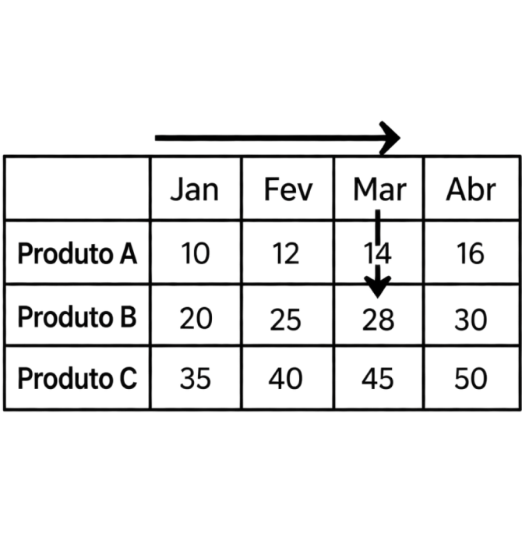
PROCH: Consultas Horizontais
Estruturas em Linhas
Quando os cabeçalhos estão distribuídos verticalmente na primeira coluna e os registros seguem em colunas ao lado, usamos o PROCH.
A função varre a linha superior de ponta a ponta e desce até o número de linha indicado para extrair a métrica.
🔍
Exemplo
Tabelas de alíquotas fiscais ou faixas de comissão organizadas por meses lado a lado.

Slide 14
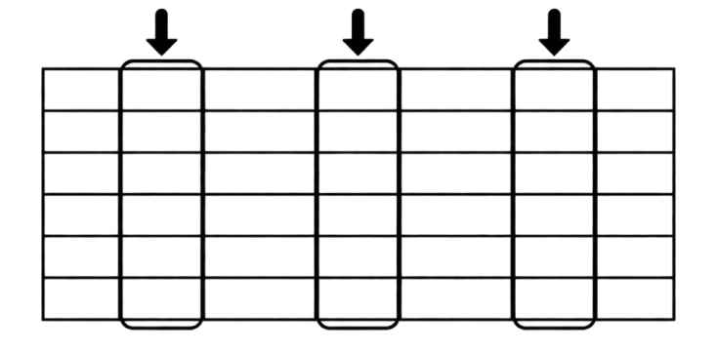
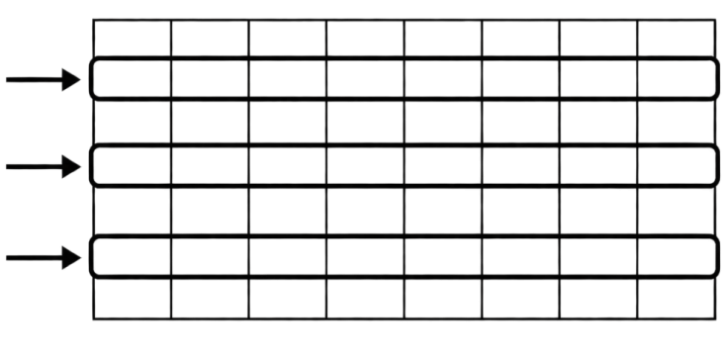
Comparando Estruturas de Busca
PROCV (Vertical)
Ideal para bases em linhas.
Chave na coluna inicial à esquerda.
Retorna valor via índice de coluna.
PROCH (Horizontal)
Ideal para cronogramas em colunas.
Chave na linha superior da matriz.
Retorna valor via índice de linha.

Slide 15
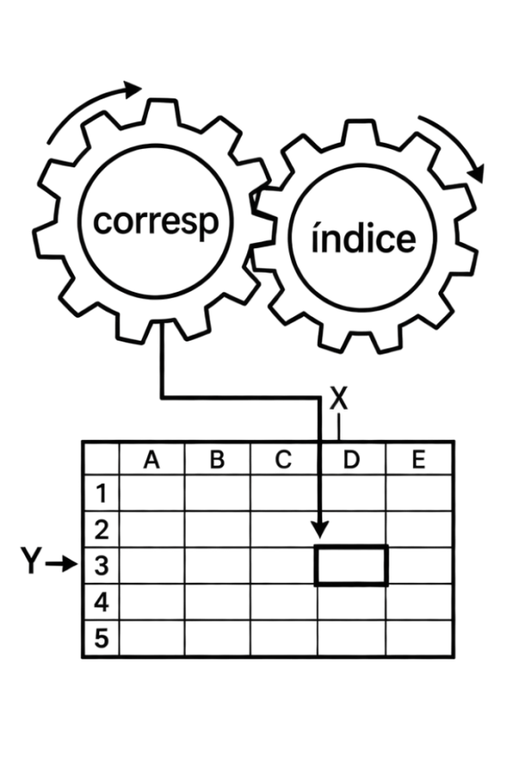
A Dupla Dinâmica: ÍNDICE e CORRESP
Superando Limitações
A combinação das funções ÍNDICE e CORRESP substitui o PROCV com maior velocidade de processamento e total flexibilidade dimensional.
Essa técnica permite buscar valores para a esquerda, para a direita, para cima ou para baixo sem exigir alterações na ordem das colunas da tabela original.
🔑
Ponto-chave
CORRESP localiza a coordenada; ÍNDICE extrai a informação exata naquela posição.

Slide 16
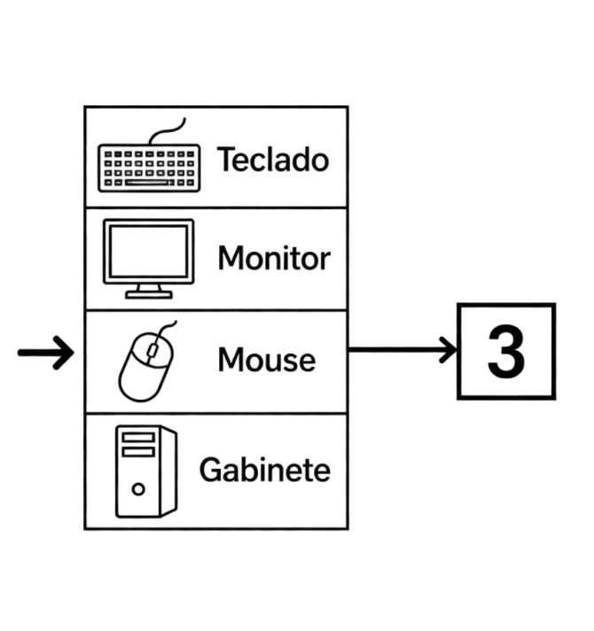
Compreendendo o Papel do CORRESP
Localizador de Posições
A função CORRESP não traz o texto ou preço final; ela informa em qual posição relativa um elemento procurado se encontra num vetor.
Fórmula básica: . Se "Mouse" for o terceiro item, o resultado retornado será exatamente o número .
🧠
Lembre-se
O valor zero final assegura que a função só responda caso localize o nome idêntico.

Slide 17
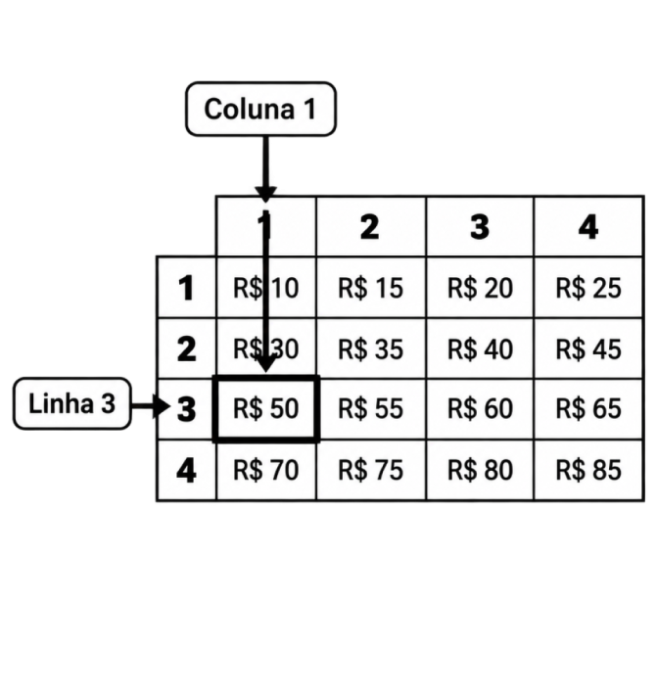
O Poder Extrator do ÍNDICE
Resgate de Coordenadas
A função ÍNDICE recebe um intervalo de dados e coleta o conteúdo que reside em uma linha e coluna específicas.
Ao alimentar a linha do ÍNDICE com o resultado gerado pelo CORRESP, criamos um sistema dinâmico e imune à inserção de novas colunas no relatório.
🔍
Exemplo
consulta com total imunidade a mudanças estruturais.

Slide 18
Passos da Busca Flexível
1. Vetor de Retorno
Abra o ÍNDICE apontando a coluna com a resposta: .
2. Ativar CORRESP
No argumento de linha, abra a função: .
3. Vetor de Procura
Selecione a coluna que guarda a chave original: .
4. Modo Exato
Finalize com para travar correspondência exata.

Slide 19
Ordenando a Fórmula Combinada
Ordene os passos lógicos para estruturar uma busca reversa com ÍNDICE e CORRESP:
Indicar o valor procurado e a coluna onde a busca ocorrerá
Selecionar a coluna que contém o dado final que desejamos exibir
Inserir a função CORRESP no parâmetro da linha do ÍNDICE
Definir o argumento 0 para garantir correspondência exata e fechar parênteses

Slide 20
Ordenando a Fórmula Combinada
✅
Ordene os passos lógicos para estruturar uma busca reversa com ÍNDICE e CORRESP:
1
Selecionar a coluna que contém o dado final que desejamos exibir
2
Inserir a função CORRESP no parâmetro da linha do ÍNDICE
3
Indicar o valor procurado e a coluna onde a busca ocorrerá
4
Definir o argumento 0 para garantir correspondência exata e fechar parênteses

Slide 21

Aplicações Práticas em Negócios

Slide 22
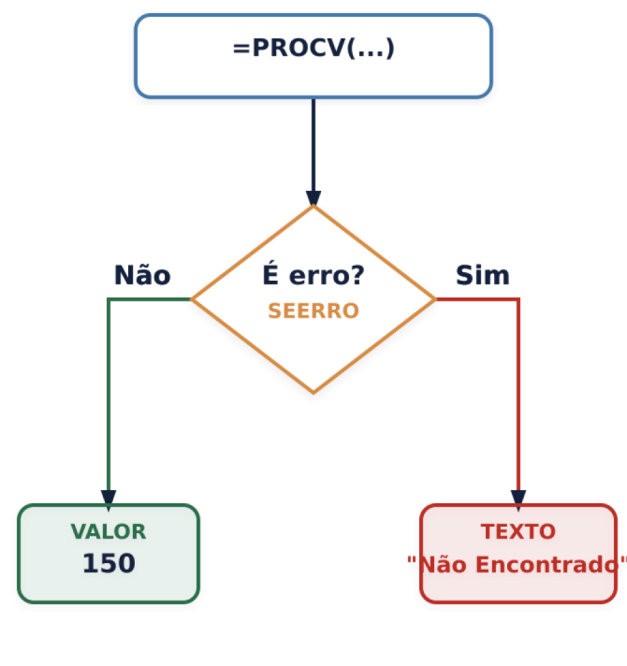
Tratamento de Erros com SEERRO
Adeus #N/D e #VALOR!
Quando uma busca não localiza o registro ou uma divisão por zero ocorre, o Excel polui o relatório com erros visualmente desagradáveis.
A função SEERRO intercepta qualquer falha e exibe uma mensagem amigável ou o número zero para manter o dashboard limpo.
🔍
Exemplo
substitui a mensagem de erro padrão.

Slide 23
Checando o Uso de SEERRO
A função SEERRO altera o resultado de uma fórmula mesmo quando ela calcula um valor correto.
👍 VERDADEIRO
👎 FALSO
🤔 Prepare-se para explicar o seu raciocínio.

Slide 24
Checando o Uso de SEERRO
✅
A função SEERRO altera o resultado de uma fórmula mesmo quando ela calcula um valor correto.
✓
👍 VERDADEIRO
👎 FALSO
🔑
Por que é isso?
O SEERRO apenas monitora o cálculo; se o valor for válido, ele o preserva intacto e só atua se houver falha.

Slide 25
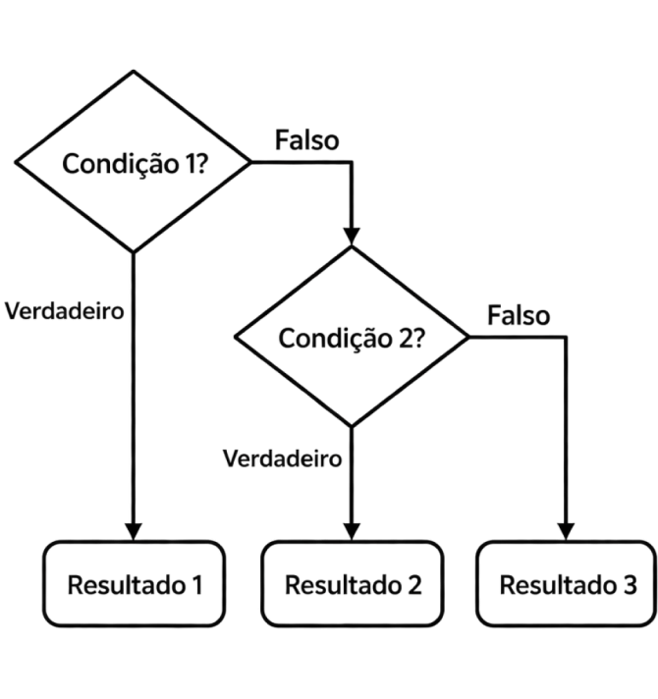
Lógica Avançada: SE Aninhado
Múltiplos Critérios em Cascata
Para avaliar mais de dois cenários, inserimos uma nova função SE no argumento falso da anterior. Essa estrutura classifica desempenho, faixas ou prioridades com precisão.
🔑
Ponto-chave
Feche todos os parênteses abertos para cada teste SE criado.

Slide 26
Exemplo Prático: Classificação de Vendas
A Regra de Negócio
Vendas a partir de R$ 10.000 recebem classificação "Ouro".
Vendas entre R$ 5.000 e R$ 9.999 recebem "Prata".
Valores abaixo de R$ 5.000 recebem "Bronze".
A Fórmula Estruturada
O Excel avalia a primeira condição; se for falsa, segue para a segunda e só aplica o último valor se todas falharem.
🔍
Exemplo
Para R$ 6.200: não atinge 10.000, mas supera 5.000, retornando "Prata".
🧠
Lembre-se
Teste sempre primeiro os valores mais altos para evitar falsos positivos na lógica sequencial.

Slide 27
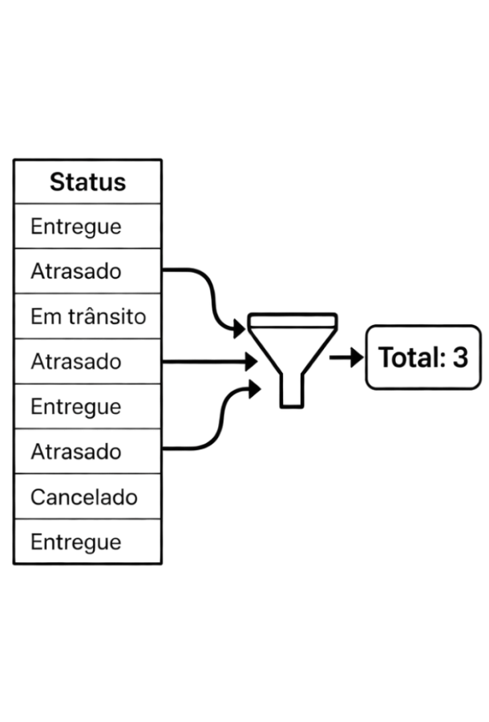
Quantificação com CONT.SE
Contagens Operacionais Segmentadas
A função CONT.SE calcula quantas vezes um determinado critério se repete dentro de um intervalo selecionado.
É essencial para auditoria operacional: saber quantas entregas atrasaram, quantos clientes residem em Curitiba ou quantos produtos estão sem estoque.
🔍
Exemplo
conta ocorrências exatas dessa palavra.

Slide 28
Construindo Critérios no CONT.SE
Como devemos escrever a fórmula CONT.SE para contar valores estritamente maiores que 100 no intervalo B2:B20?
1.
=CONT.SE(B2:B20; >100)
2.
=CONT.SE(">100"; B2:B20)
3.
=CONT.SE(B2:B20; MAIOR(100))
4.
=CONT.SE(B2:B20; ">100")

Slide 29
Construindo Critérios no CONT.SE
✅
Como devemos escrever a fórmula CONT.SE para contar valores estritamente maiores que 100 no intervalo B2:B20?
1.
=CONT.SE(B2:B20; >100)
2.
=CONT.SE(">100"; B2:B20)
3.
=CONT.SE(B2:B20; MAIOR(100))
✓
4.
=CONT.SE(B2:B20; ">100")

Slide 30
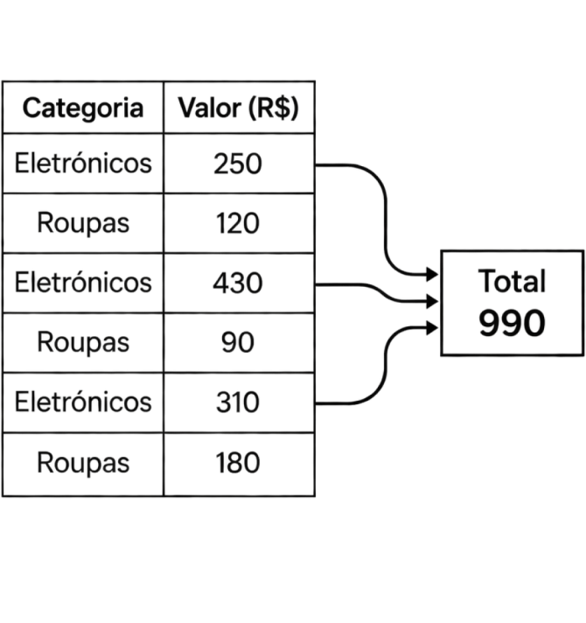
Consolidação com SOMASE
Soma Condicional de Valores
A função SOMASE acumula valores monetários ou quantitativos somente das linhas que cumprem a condição estipulada.
Sintaxe: .
Se a coluna do critério for a mesma dos números somados, o terceiro argumento pode ser omitido.
🧠
Lembre-se
Certifique-se de que os dois intervalos tenham exatamente o mesmo tamanho de linhas.

Slide 31

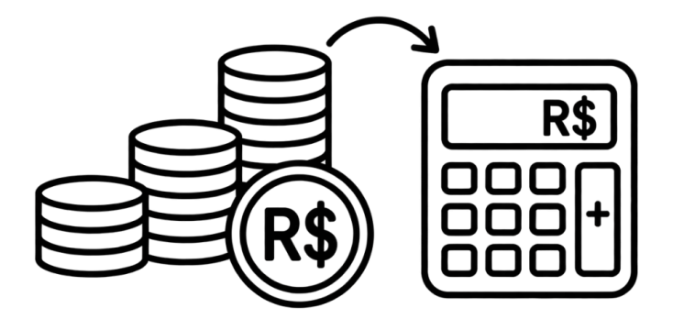
CONT.SE versus SOMASE
CONT.SE (Frequência)
Responde: "Quantos pedidos atendem a regra?"
Opera sobre um intervalo único.
Resultado é sempre um número inteiro.
SOMASE (Volume Financeiro)
Responde: "Qual o total em reais dos pedidos?"
Compara critérios e soma valores em colunas distintas.
Resultado exibe moeda ou unidade.

Slide 32
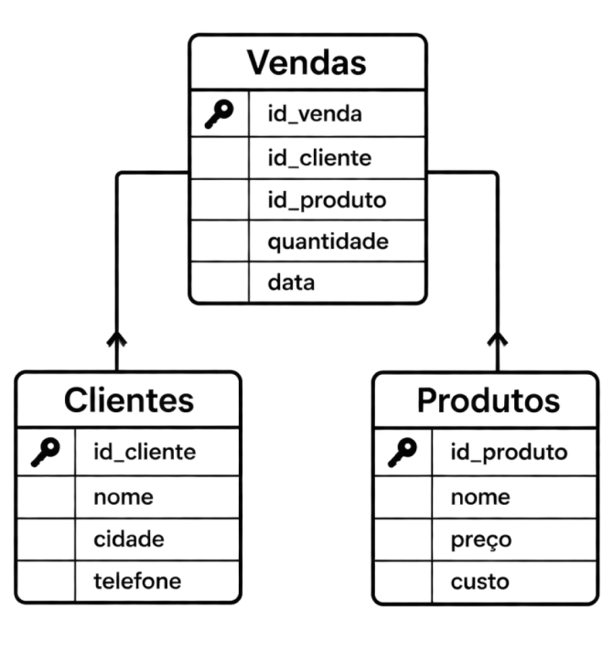
Integração Entre Múltiplas Bases
Conectando Tabelas Corporativas
Dados empresariais são divididos para segurança e organização:
Vendas: pedidos e ID do cliente.
Clientes: nome, cidade e telefone.
Produtos: preço e custos.
🔑
Ponto-chave
Use funções de busca para conectar tabelas via chaves únicas (IDs).

Slide 33
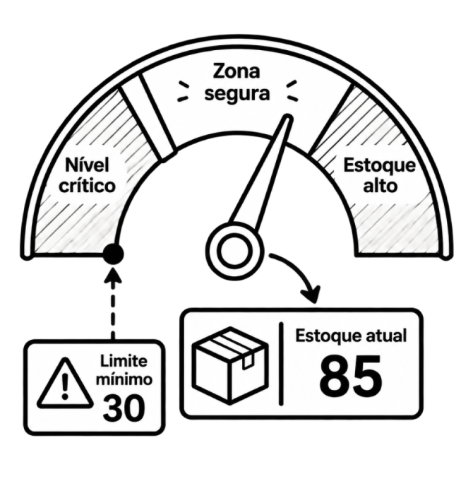
Gestão Prática de Estoques
Monitoramento Automatizado
Usando SOMASE e PROCV em inventários, criamos alertas de reposição:
Somar saídas semanais com SOMASE.
Buscar saldo inicial com PROCV.
Calcular saldo e sinalizar itens abaixo do mínimo.
🔍
Exemplo
Estoque em nível crítico recebe status "Comprar Urgente" via função SE.

Slide 34
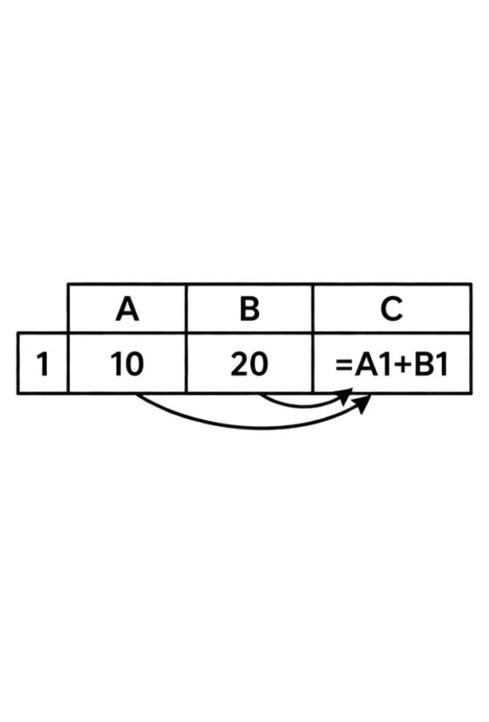
Auditoria de Fórmulas e Precedentes
Rastreando o Fluxo de Dados
Ao verificar fórmulas, a guia Fórmulas oferece ferramentas visuais:
Rastrear Precedentes: setas azuis indicam células que alimentam o cálculo.
Rastrear Dependentes: mostra quais células dependem do valor atual.
🔑
Ponto-chave
Setas vermelhas indicam a origem de erros em cascata.

Slide 35
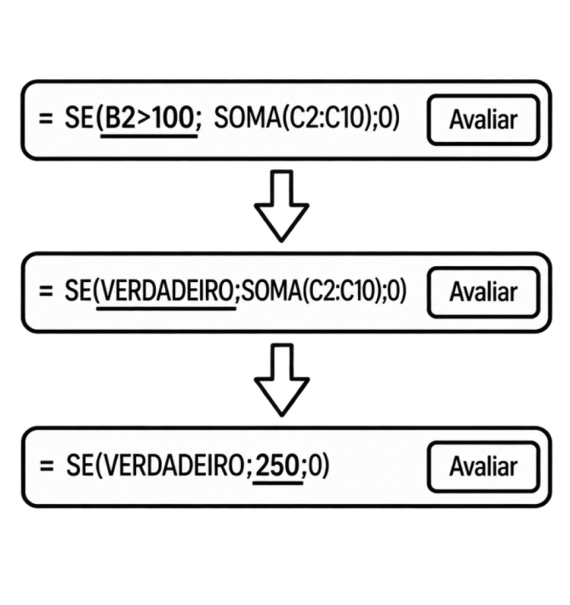
A Ferramenta Avaliar Fórmula
Depuração Passo a Passo
O botão Avaliar Fórmula permite executar o cálculo em câmera lenta, resolvendo uma função interna de cada vez.
Essa técnica é indispensável ao lidar com funções aninhadas, pois revela exatamente qual trecho gerou um valor imprevisto antes do resultado final.
🧠
Lembre-se
Sublinhados no visor mostram qual operação matemática será processada no próximo clique.

Slide 36

Áudio: Reunião de Fechamento
Ouça o áudio e responda às perguntas
Auditoria do Relatório de Vendas
▶ Reproduzir áudio
1
Qual erro visual apareceu na planilha de vendas de Carlos?
2
Por que o erro #N/D ocorreu ao aplicar a fórmula?
3
Qual função Mariana recomendou para tratar esse erro visual?
4
Qual função foi usada para consolidar o total financeiro das filiais?

Slide 37
Áudio: Reunião de Fechamento
✅
Verifica as tuas respostas abaixo
Auditoria do Relatório de Vendas
▶ Reproduzir áudio
1
O erro #N/D na coluna de comissões de novos vendedores.
2
Porque alguns códigos de colaboradores novos ainda não estavam cadastrados na tabela de consulta.
3
A função SEERRO envolvendo a busca original.
4
A função SOMASE vinculada à coluna da região.

Slide 38
Vocabulário de Funções Aplicadas
PROCV e PROCH
Buscas verticais e horizontais em matrizes estáticas.
Exigem chave na coluna/linha 1.
CONT.SE e SOMASE
Agregações com base em critérios definidos.
Quantificam frequências e totalizam finanças.
ÍNDICE + CORRESP
Combinação flexível de coordenadas.
Permite buscas bidirecionais livres de posição.
SEERRO e Auditoria
Blindagem técnica e validação de precedentes.
Garantem segurança e relatórios profissionais.

Slide 39
Associação de Conceitos e Fórmulas
Relacione as palavras com as definições
SOMASE
Totaliza numericamente células que atendem a um critério específico
SEERRO
Combinação flexível que busca em qualquer direção matricial
PROCV
Intercepta falhas de cálculo e exibe retorno personalizado
ÍNDICE + CORRESP
Localiza valores verticalmente a partir da primeira coluna à esquerda

Slide 40
Associação de Conceitos e Fórmulas
✅
Relacione as palavras com as definições
SOMASE
Totaliza numericamente células que atendem a um critério específico
A
SEERRO
Combinação flexível que busca em qualquer direção matricial
B
PROCV
Intercepta falhas de cálculo e exibe retorno personalizado
C
ÍNDICE + CORRESP
Localiza valores verticalmente a partir da primeira coluna à esquerda
D

Slide 41

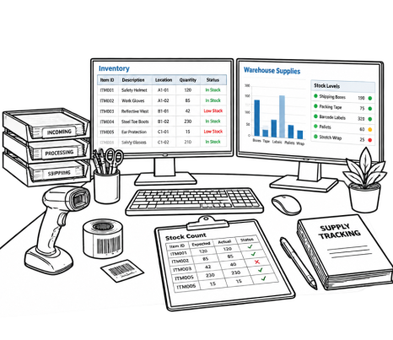
Desafio Prático de Gestão de Estoque
Use ÍNDICE e CORRESP na 'Descrição' para buscar nomes no 'Catálogo'.
Envolva com SEERRO para exibir 'Código Não Localizado' em falhas.
Resumo: use SOMASE para 'Avaria' e CONT.SE para lotes rejeitados.
Use 'Rastrear Precedentes' para validar os setores.

Slide 42

Síntese e Próximos Passos
O Próximo Nível: Tabelas Dinâmicas
Nesta aula, você aprendeu a integrar tabelas, automatizar buscas complexas e somar indicadores sob regras rígidas de negócio.
Na Aula 6, levaremos esses dados consolidados para as Tabelas Dinâmicas (Pivot Tables) e Gráficos Dinâmicos, construindo análises multidimensionais sem precisar digitar uma única fórmula.
🧠
Lembre-se
Bases limpas e auditadas geram relatórios executivos confiáveis e seguros.

